Slide 1

Noc v království FYCHEBI
Argumentační aktivita
Zadání a příklad
úvodní snímek není určen
k promítání žákům

Slide 2
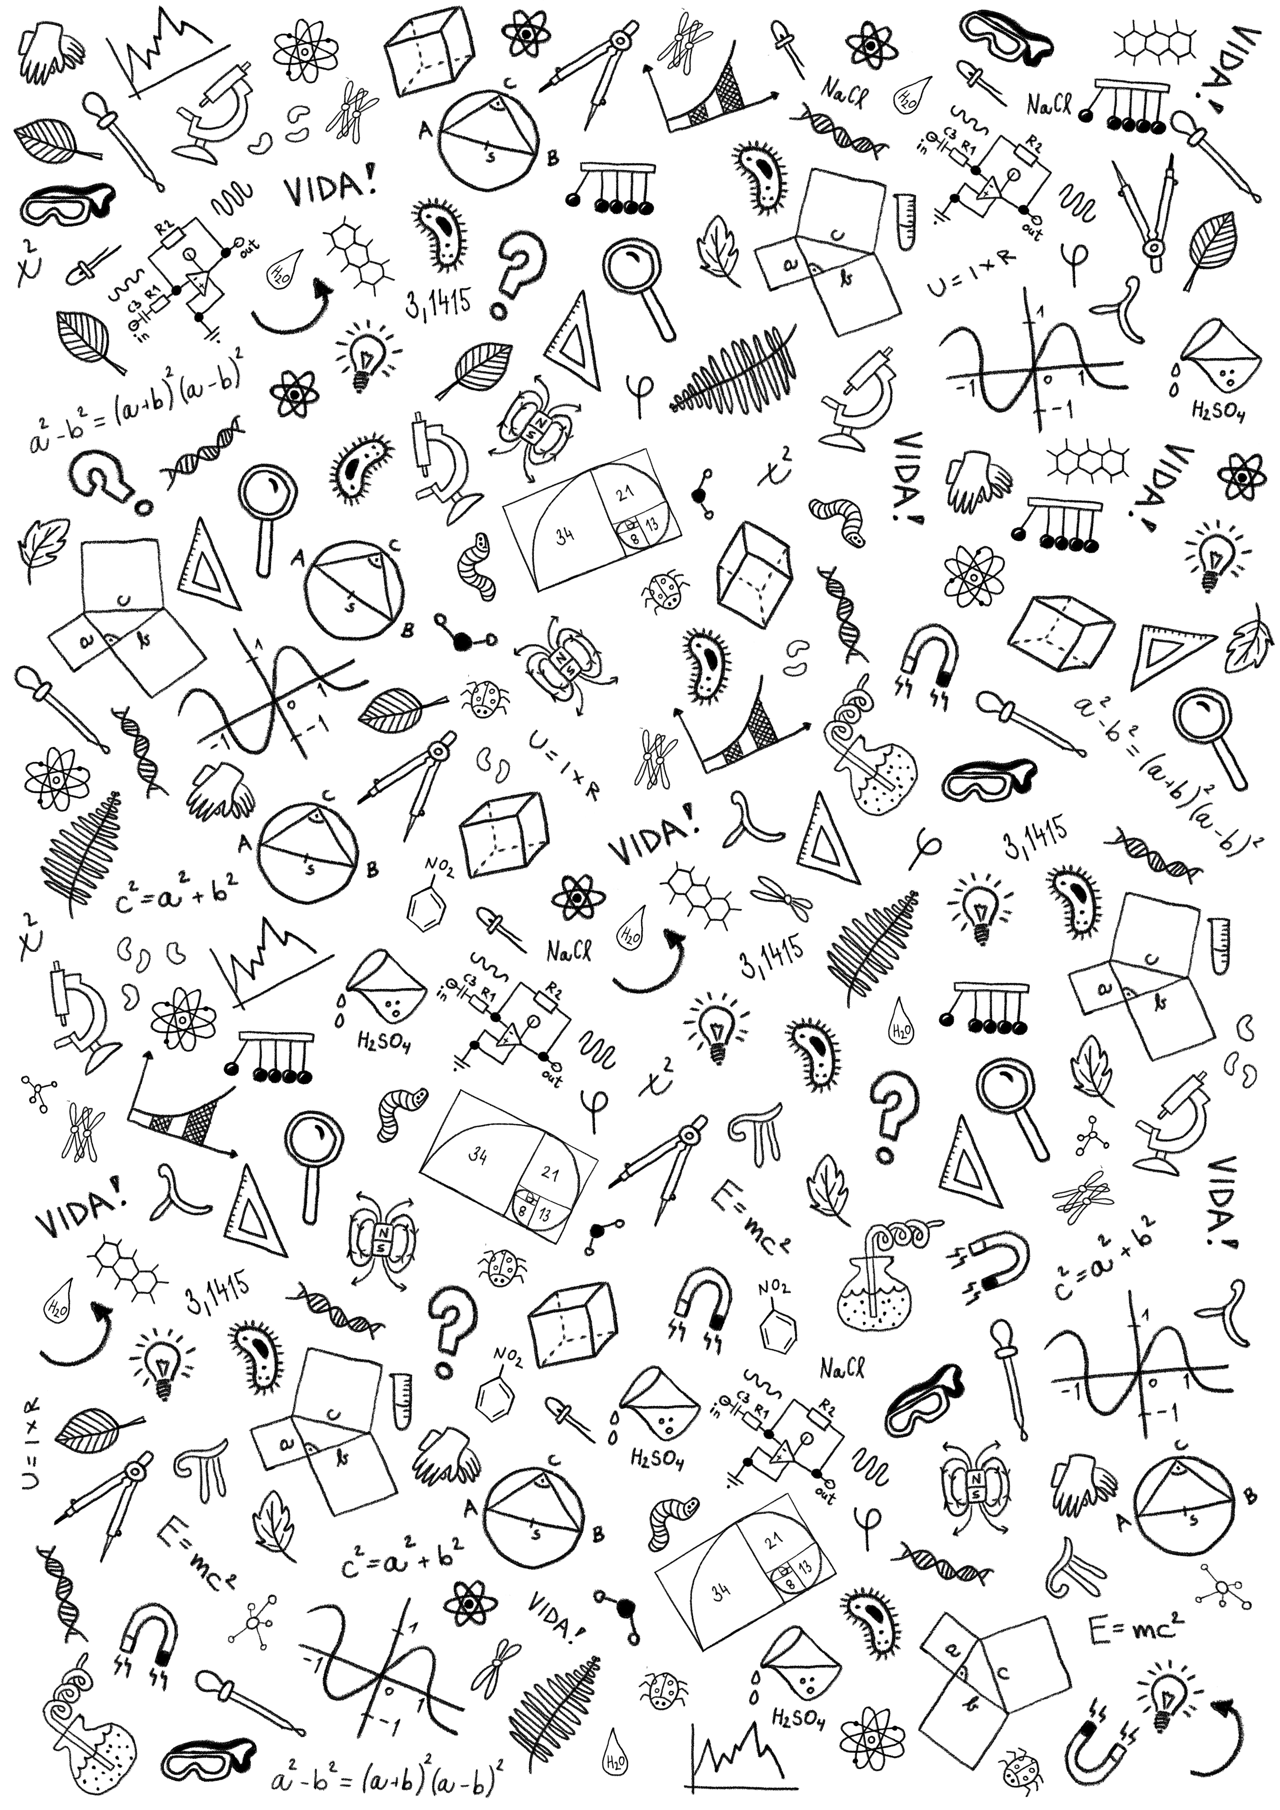
ZADÁNÍ
Jde o to vymyslet vylepšení stroje, který si vyberete (máte na výběr ze dvou zadání).
Svůj návrh nakreslete a popište na arch.
Pracujte v týmu.
Máte na to 30 minut!
Co potom? Pak přijde řada na představování návrhů svým spolužákům a odborné porotě z Institutu.
V čem je váš model robota lepší než předchozí obyčejná verze? K čemu má robot sloužit, jaká vylepšení by mu pomohla k tomu, aby svou práci dělal lépe?

Slide 3
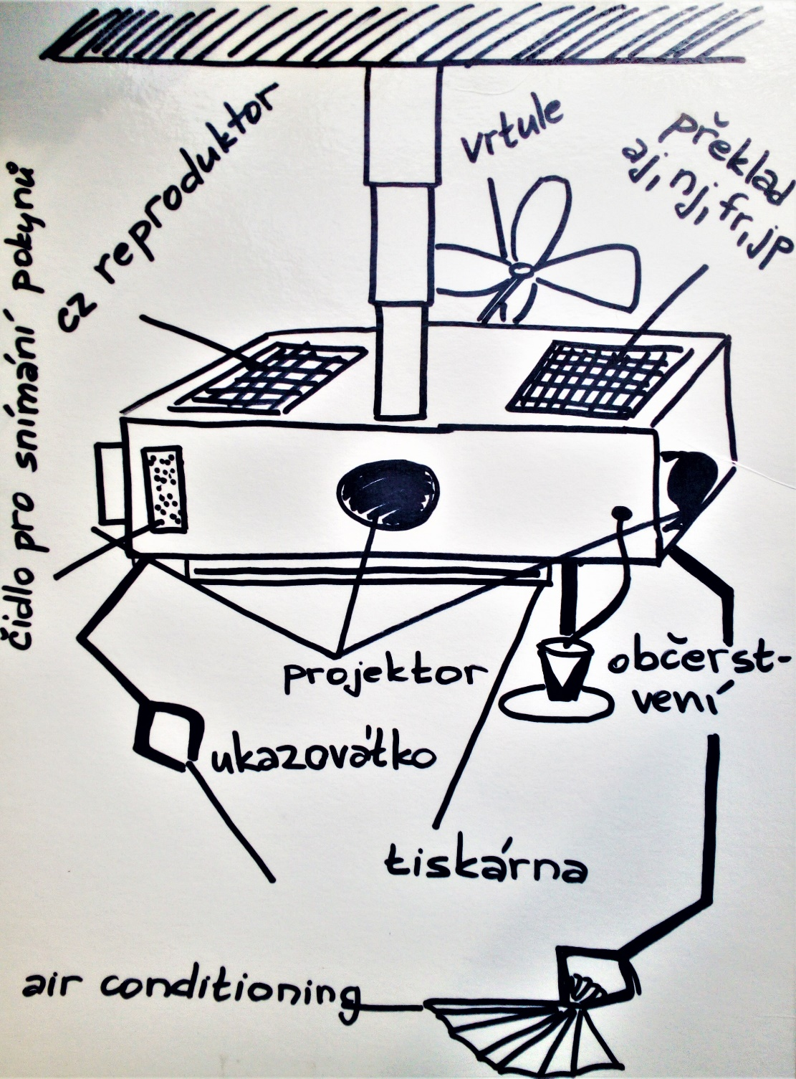
PROJEKTOBOT
Integrované ukazovátko
Boční projektory
Čidlo pro snímání pokynů
Klimatizace
Vrtule
Reproduktor
Automatické překladače

